Slide 1
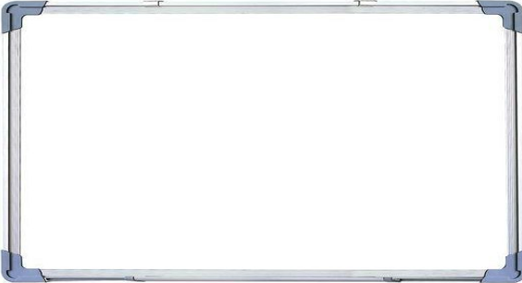
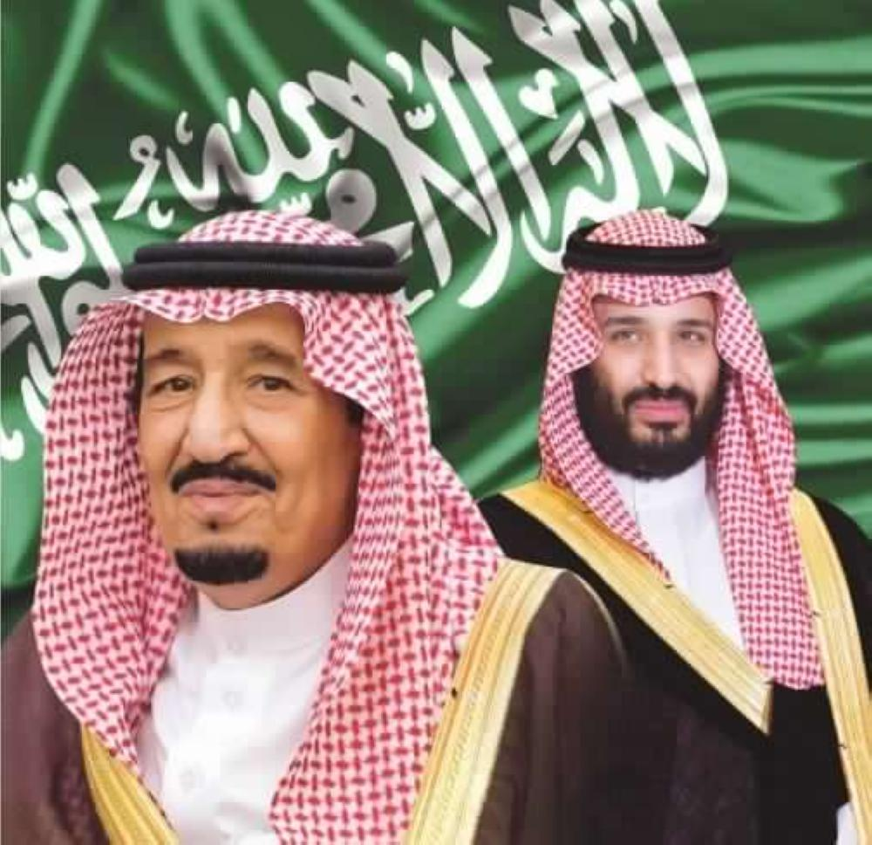




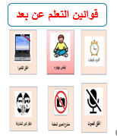

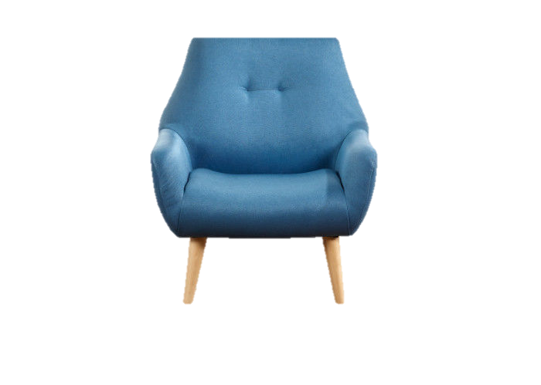
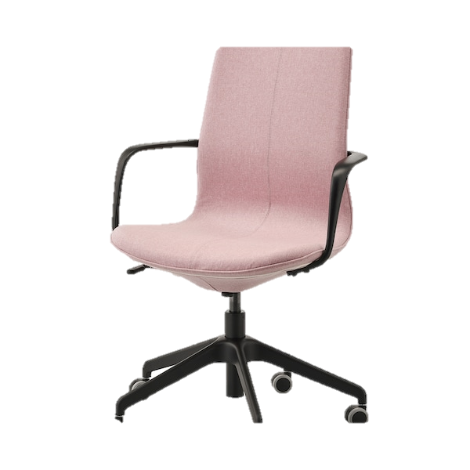

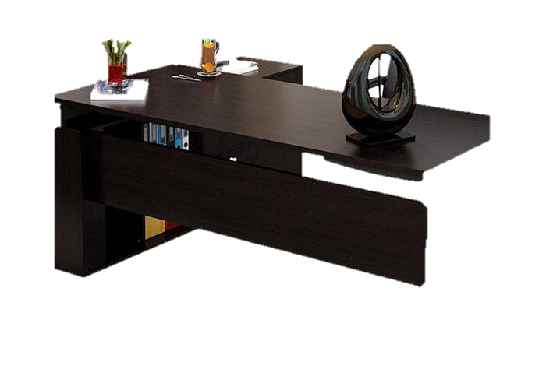


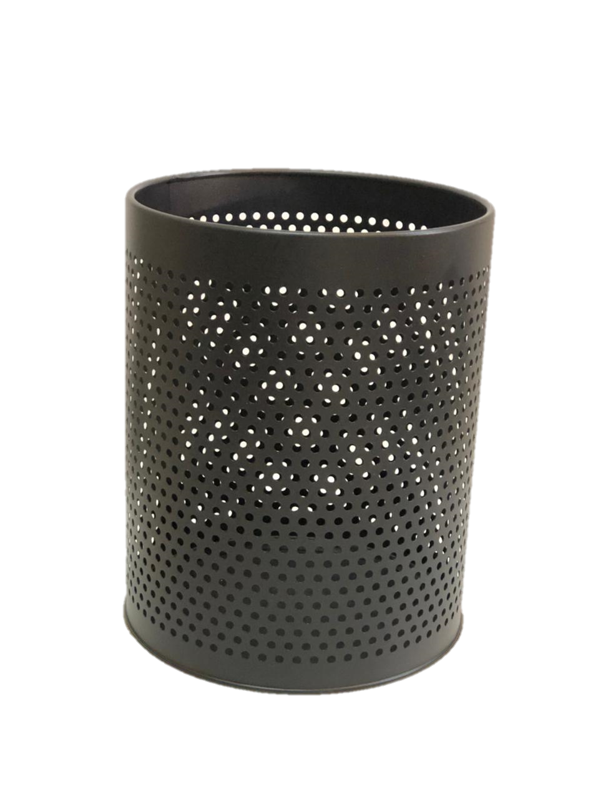
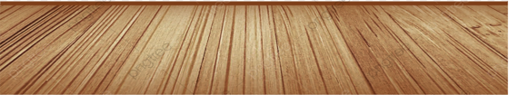

بسم الله الرحمن الرحيم
ص 66

Slide 2
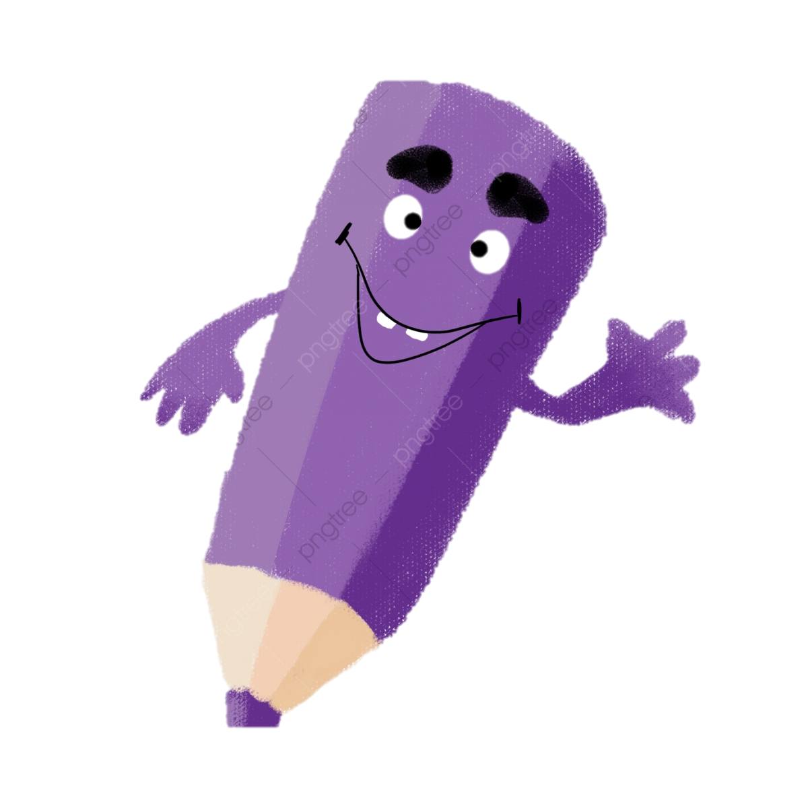

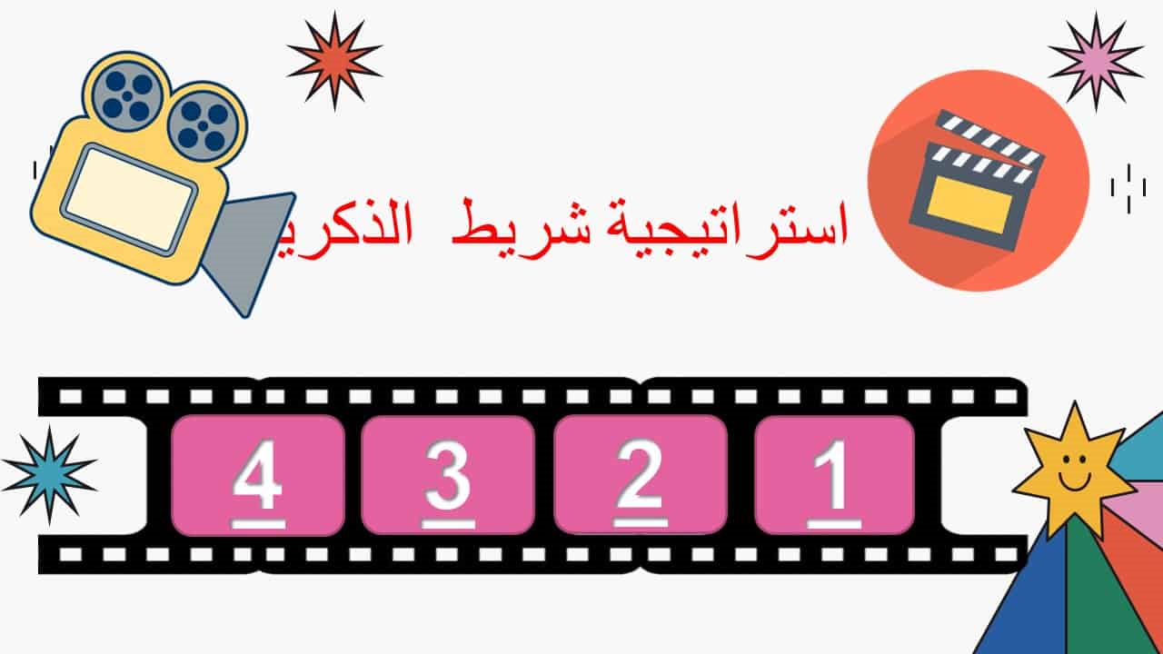
بسم الله الرحمن الرحيم
السطر الإملائي
اليوم: الأحد
التاريخ: 4 / 3 / 1443هـ
الصف : الثالث
لحل المسألة أربع خطوات.
ص 66

Slide 3

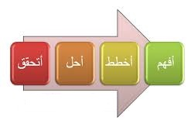


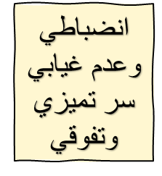
بسم الله الرحمن الرحيم
عنوان الدرس:
الصفحات: 66-67
الواجب السابق
مسألة اليوم:
ماناتج الجمع ،وهل نحتاج لإعادة التجميع؟ 12+9=---
21 ونحتاج إلى إعادة التجميع
ص 66

Slide 4
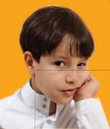
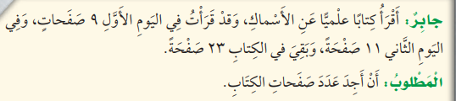
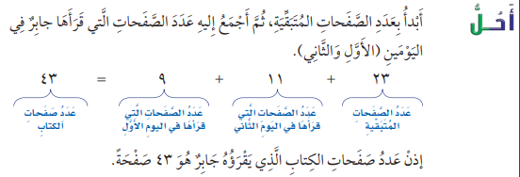
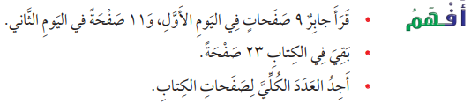
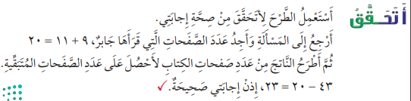

ص 66

Slide 5

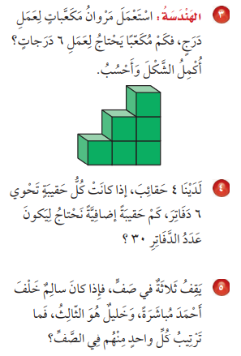
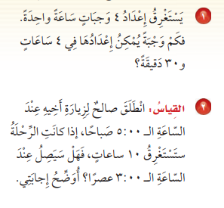
18 وجبة
21 مكعب
حقيبة واحدة
نعم
1 أحمد، 2 سالم ، 3 خليل
ص 67

Slide 6
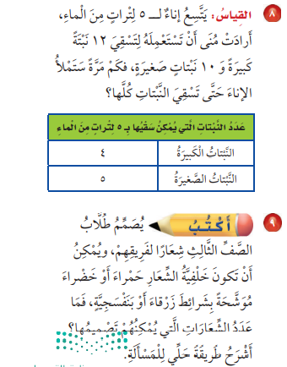
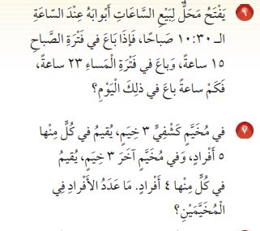
5 مرات
باع: 15 + 23 = 38 ساعة
المخيم الأول=15
المخيم الثاني=12
عدد الأفراد في المخيمين=
15+12=27 فرد
يمكن تصميم 4 شعارات
ص 67

Slide 7




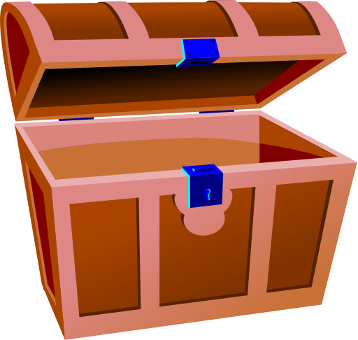
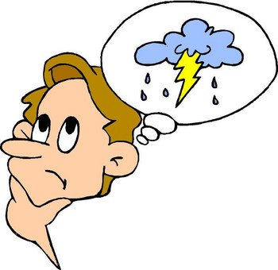

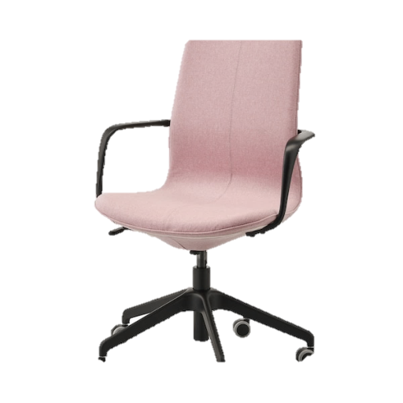


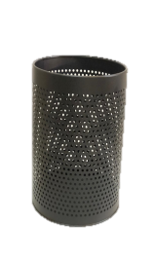
ماذا تتوقعين يوجد داخل الصندوق؟
إعادة التجميع
مفهوم رياضي استخدم في العمليات الحسابية، فمثلاً في عملية الجمع التي يكون فيها المجموع أكبر من 9 تستخدموني, فمن أنا؟

Slide 8


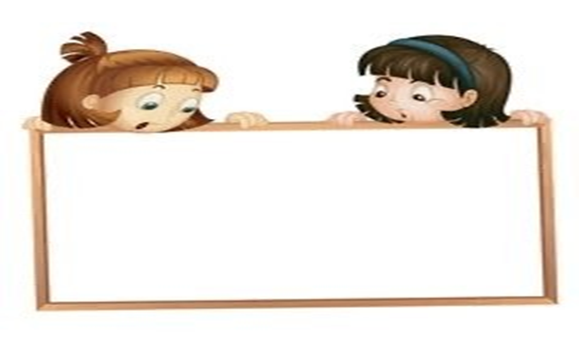
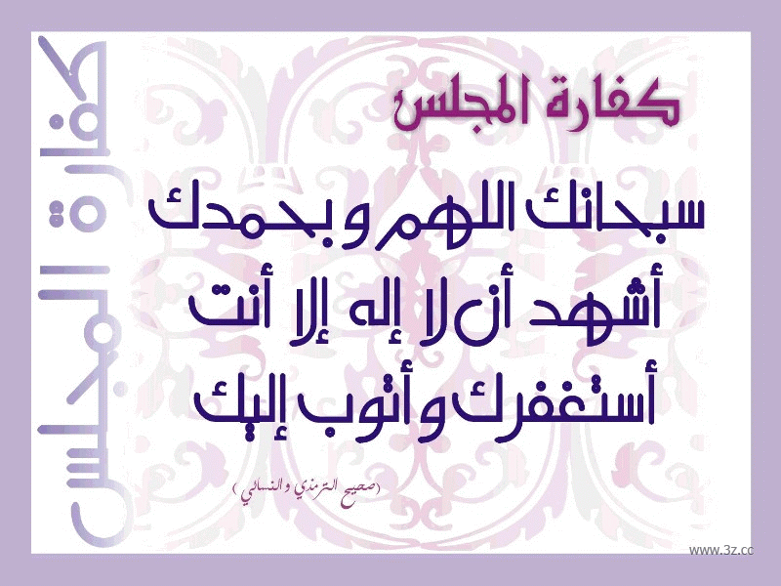
حل الواجب والاختبار والنشاط على
منصة مدرستي والإستفادة من قناة عين
وإرفاق المطوية في التيمز.
ص67

